Slide 1

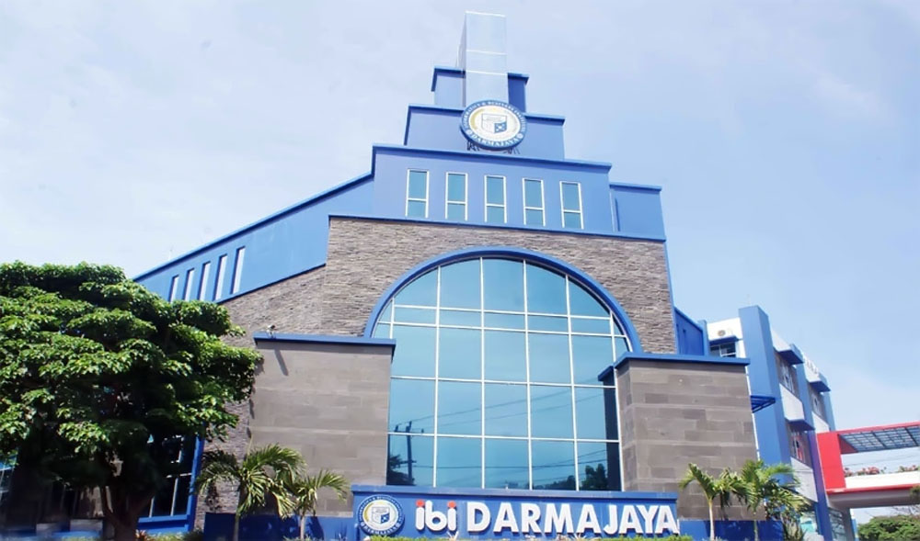
BAB VII
ANTI KORUPSI; PENYELENGGARAAN, ASAS, HAK KEWAJIBAN, PERAN MASYARAKAT
Lukman Hakim, S.P., M.M.

Slide 2

A. PENYELENGGARA ANTI KORUPSI
Lembaga-lembaga penyelenggara tersebut adalah :
Komisi Pemberantasan Korupsi (KPK)
Kepolisian Negara Republik Indonesia (Polri)
Kejaksaan Agung
Mahkamah Agung (MA)
Pusat Pelaporan dan Analisis Transaksi Keuangan (PPATK)
Kementrian Hukum dan HAM
Badan Pengawasan Keuangan dan Pembangunan (BPKP)
Komisi Yudisial
Ombudsman RI, dll.

Slide 3

B. ASAS ANTI KORUPSI
Asas anti korupsi merupakan pedoman bagi seluruh rakyat Indonesia dalam melawan tindak pidana korupsi. Dalam UU No. 32 Tahun 2004 tentang Pemerintahan Daerah.
Penjabaran dari asas-asas umum sesuai pasal 20 ayat (1):

Slide 4
1. Asas Keterbukaan Umum
2. Asas Kepastian Hukum
.
3. Asas Keterbukaan
4. Asas Tertib Penyelenggaraan Negara
5. Asas Proposionalitas
7. Asas Akuntabilitas
6. Asas Profesionalitas

Slide 5

C. HAK DAN KEWAJIBAN
Hak adalah sesuatu yang mutlak menjadi milik kita dan penggunaanya tergantung kepada diri kita sendiri.
Contoh hak antara lain:
“Setiap warga Negara memiliki kedudukan yang sama di mata hukum dan di dalam pemerintahan”.
“Setiap warga Negara berhak mendapatkan perlindungan hukum”.
“Setiap warga Negara berhak mendapatkan pendidikan dan pengajaran”.

Slide 6

UU No.32 Tahun 2004 (Pasal 20) Tentang Pemerintah Daerah
“Setiap warga Negara memiliki kewajiban untuk berperan dalam membela dan mempertahankan kedaulatan untuk Negara Indonesia dari musuh”.
“Setiap warga Negara wajib menta‟ati serta menjunjung tinggi dasar Negara, hukum dan pemerintahan dengan sebaik-baiknya”.

Slide 7

D. PERAN MASYARAKAT TERHADAP KORUPSI
Peran masyarakat terhadap korupsi dapat diwujudkan dalam bentuk mencari, memperoleh, memberikan data atau informasi tentang tindak pidana korupsi, dan hak menyampaikan saran serta pendapat secara bertanggung jawab terhadap pencegahan dan pemberantasan tindak pidana korupsi.

Slide 8


